Slide 1
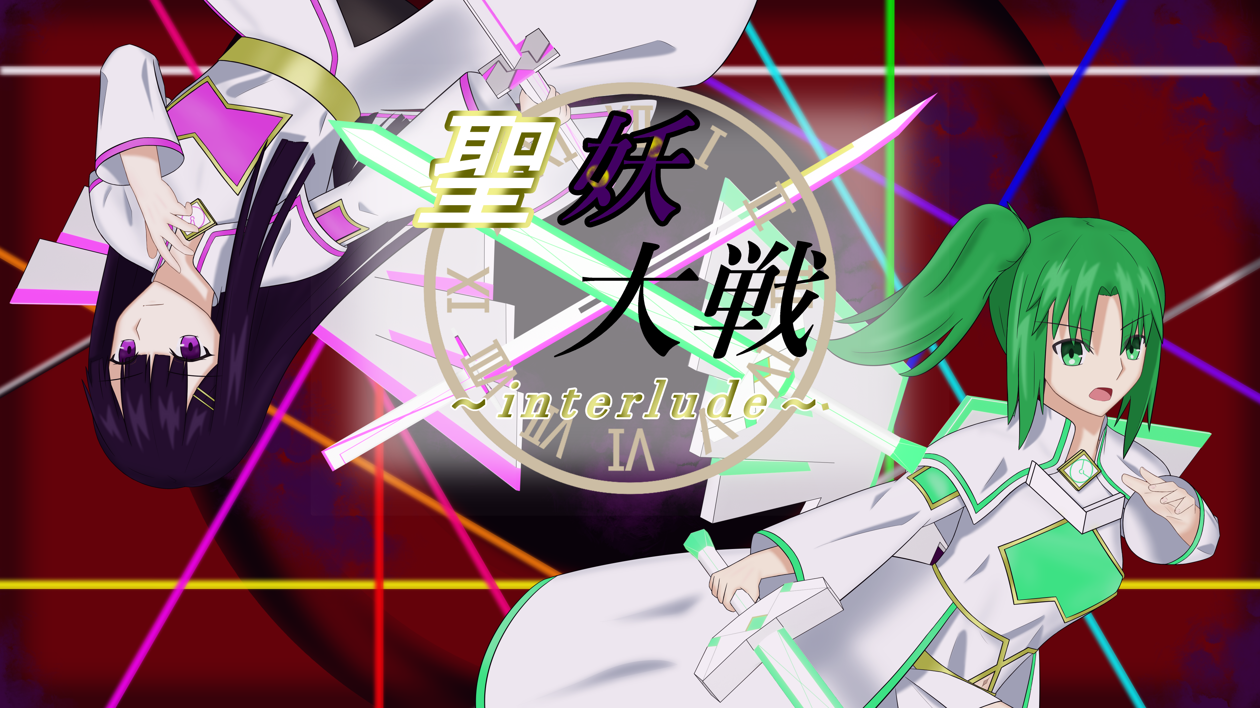

Slide 2
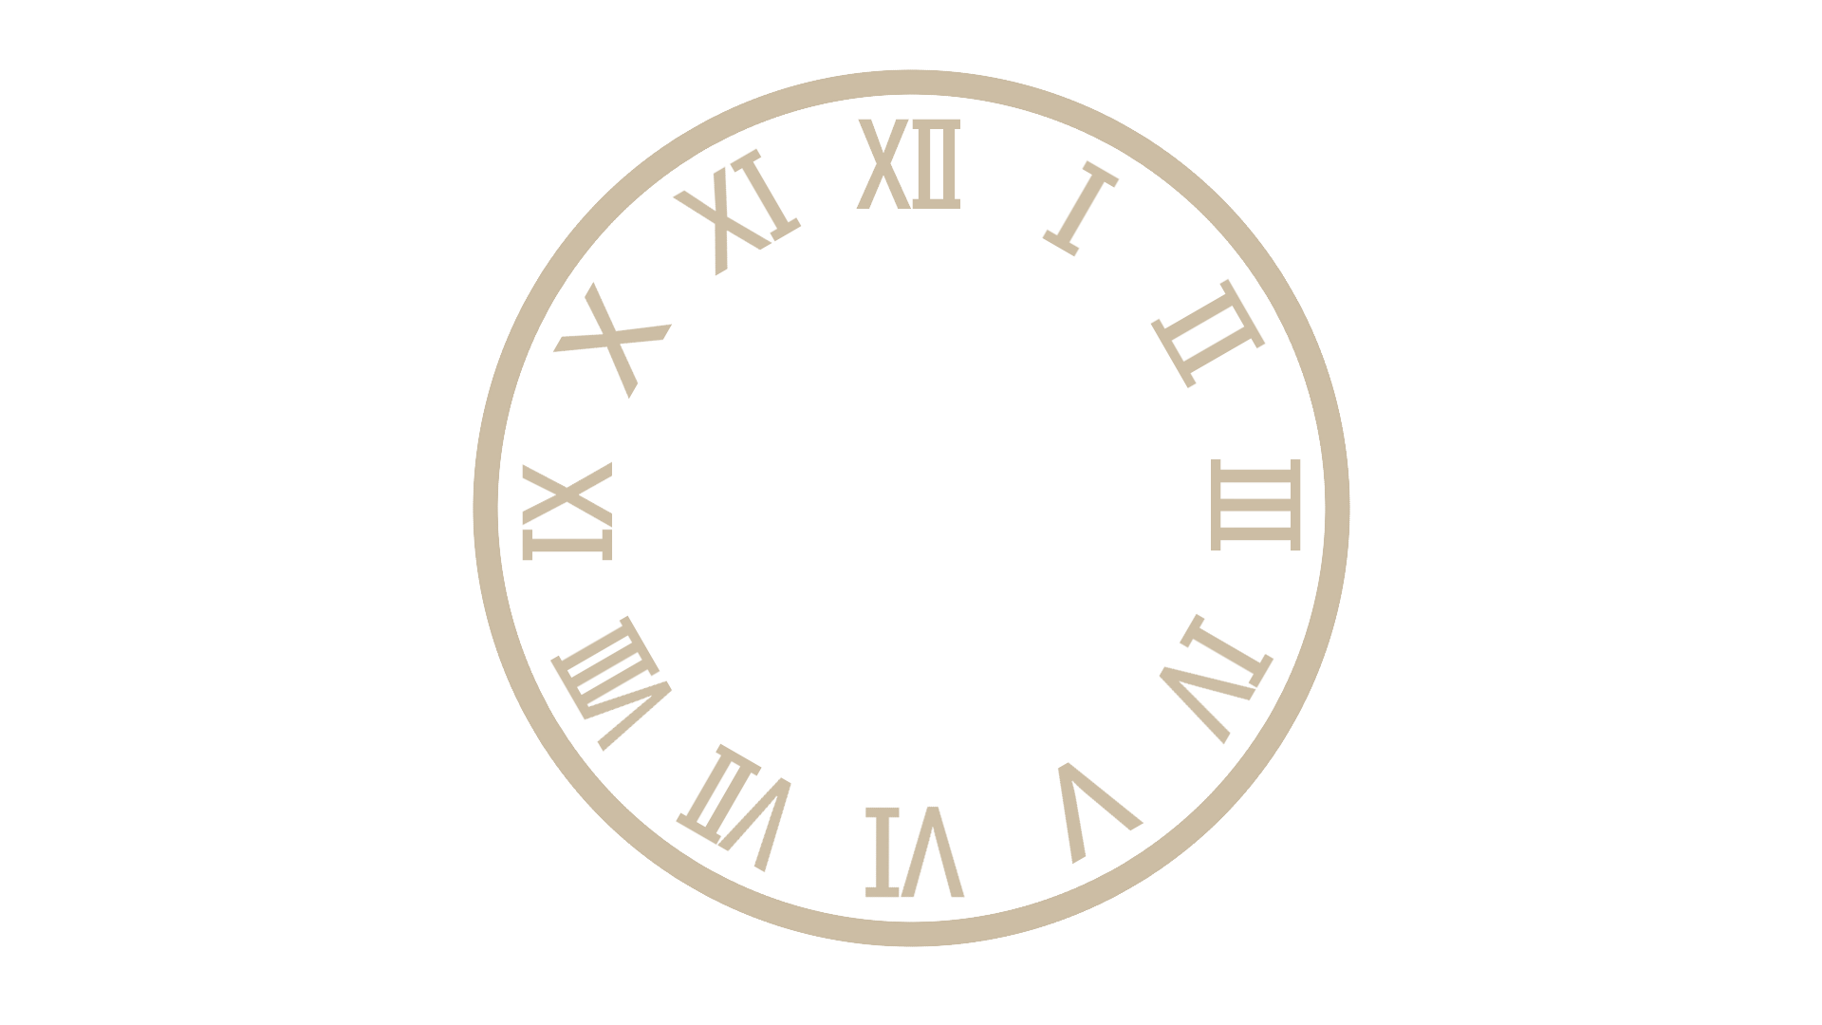
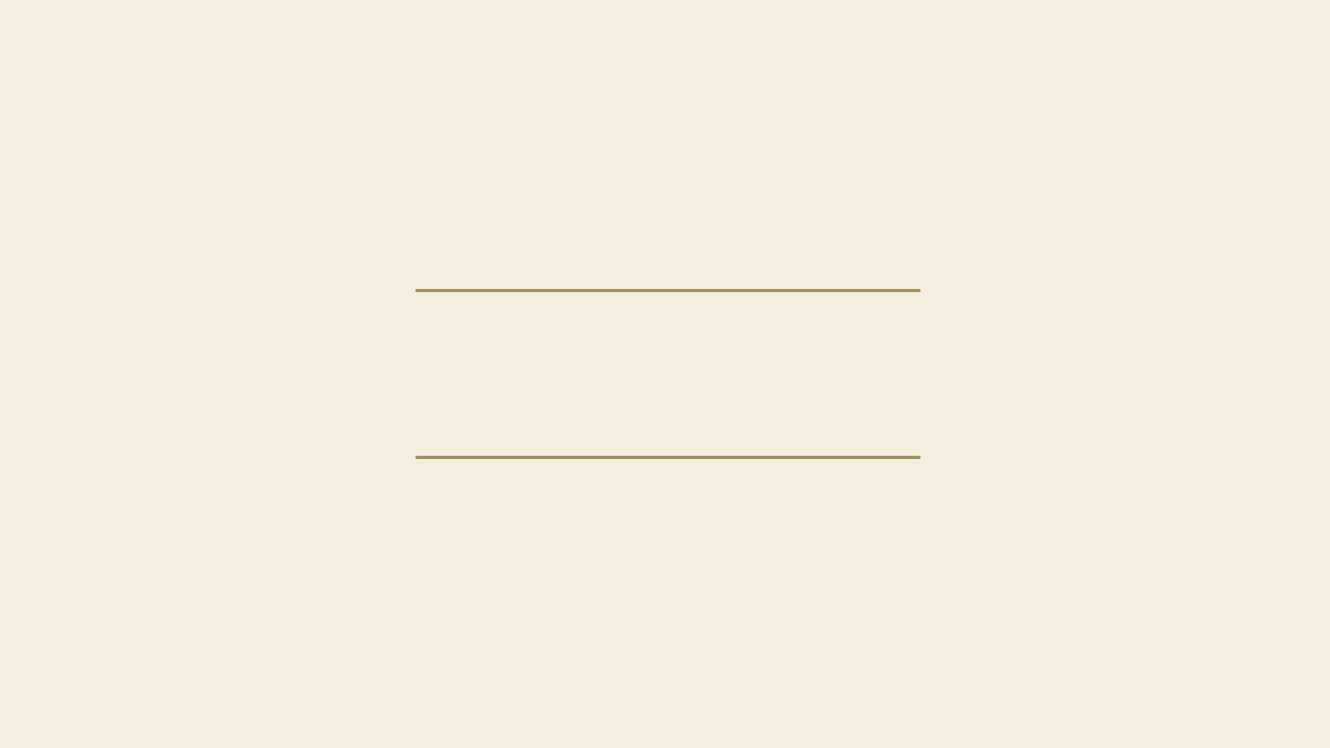
聖妖大戦 ~interlude~
あらすじ
文明の破壊のみを目的とし、あらゆる世界に現れる正体不明の存在「異妖」。これを浄化するため高次に存在する「星」から派遣される情報生命体「セイン」。地球におけるセインの「リーダー」に選ばれた本作の主人公「剣羽和人」は、見事その役割を果たし地球から異妖の脅威を取り去った。……はずだった。

Slide 3
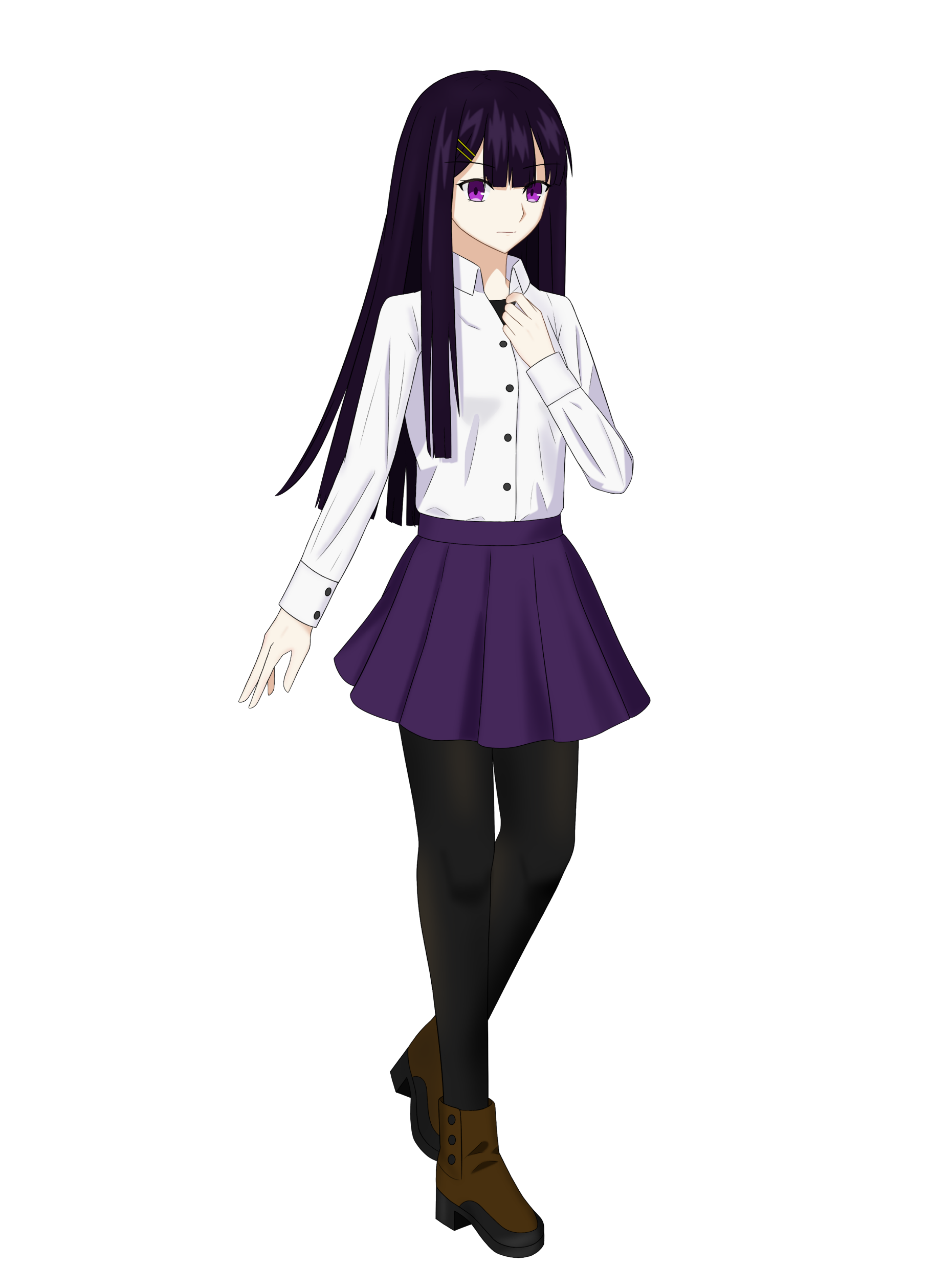
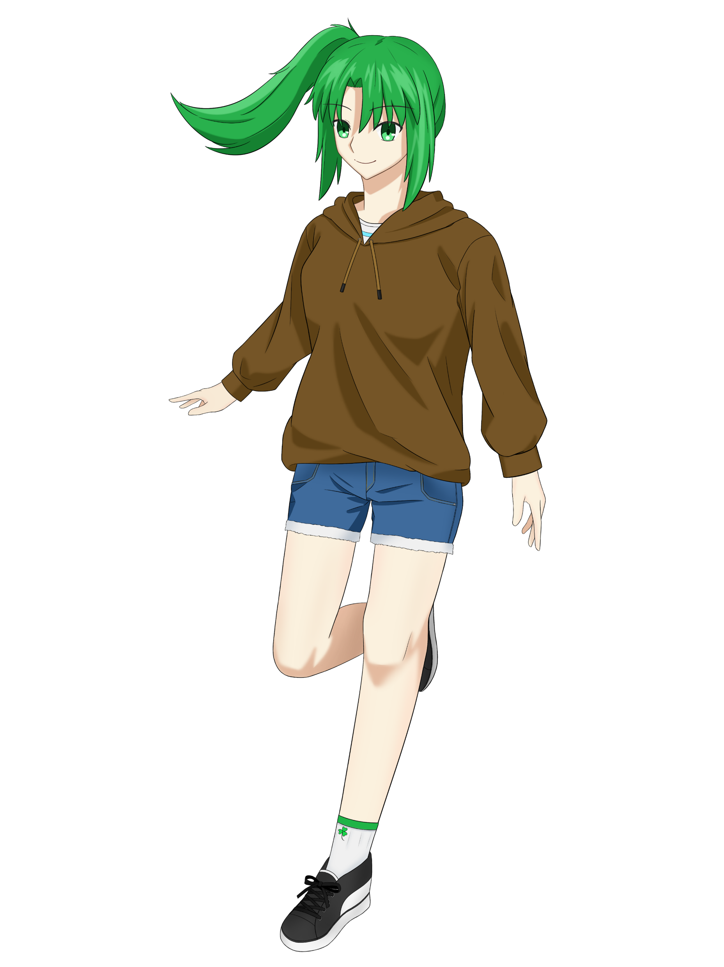
ゲーム内容
主に
・シナリオパート
・バトルパート(2D)
・ミニゲーム(3D)
の3つから構成されています

Slide 4
動機
就職活動を始めるに当たり、「これを見てもらえたら自分の持つ全てをアピールできる」という作品を創ろうと考えました。更に、ノベルゲームが好きなこと、趣味でイラストを練習していること、3D(当時は未経験)にも興味があることから現在のような構成とすることを決め、今年中の完成を目標にして開発を始めました。
また、シナリオや各種素材制作を通して、エンジニア以外の職種についての理解を深めることも目的としています。

Slide 5
実際のスケジュール
3月 | 4月 | 5月 | 6月 | 7月 | 8月 |  | ～ |  | 11月
シナリオの大まかな設定、ゲーム内容の概観の構想
BlenderやUnityの3Dを触る練習、ミニゲームの仮制作
メインキャラのデザイン固め、シナリオパートの土台作り
大学のコマ数の少なさを活用し一気にβ版の完成まで
デバッグ、機能拡張、素材の追加、大学及びネット上の知人による体験プレイ
完成！

Slide 6
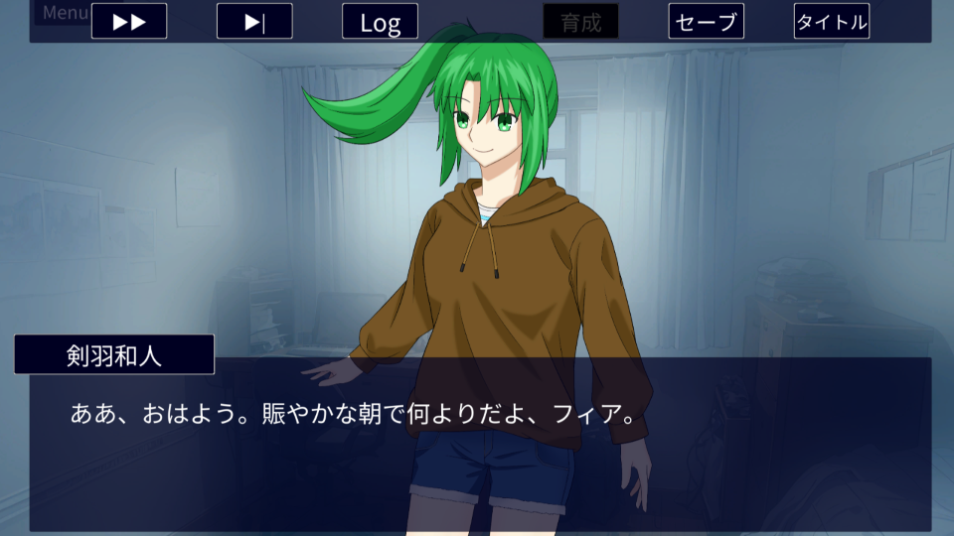
シナリオパート(画面イメージ)

Slide 7
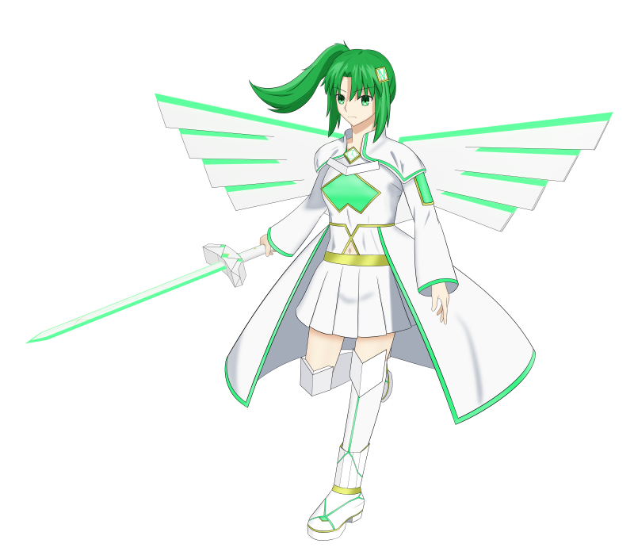
シナリオパート(制作について)
・シナリオ、キャラクター、演出は全て自作
・背景には画像生成AIを使用、また、キャラクターを描く際にも足りない技量を補うため見本として使用
・音楽も自作したかったが、時間が確保できないと考えフリーのBGMやSEを使用(他のパートも同様)

Slide 8
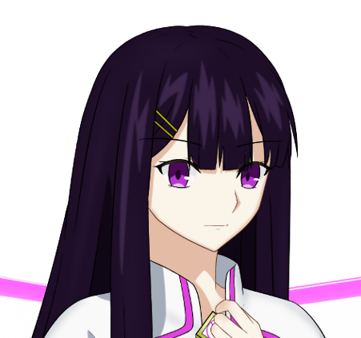
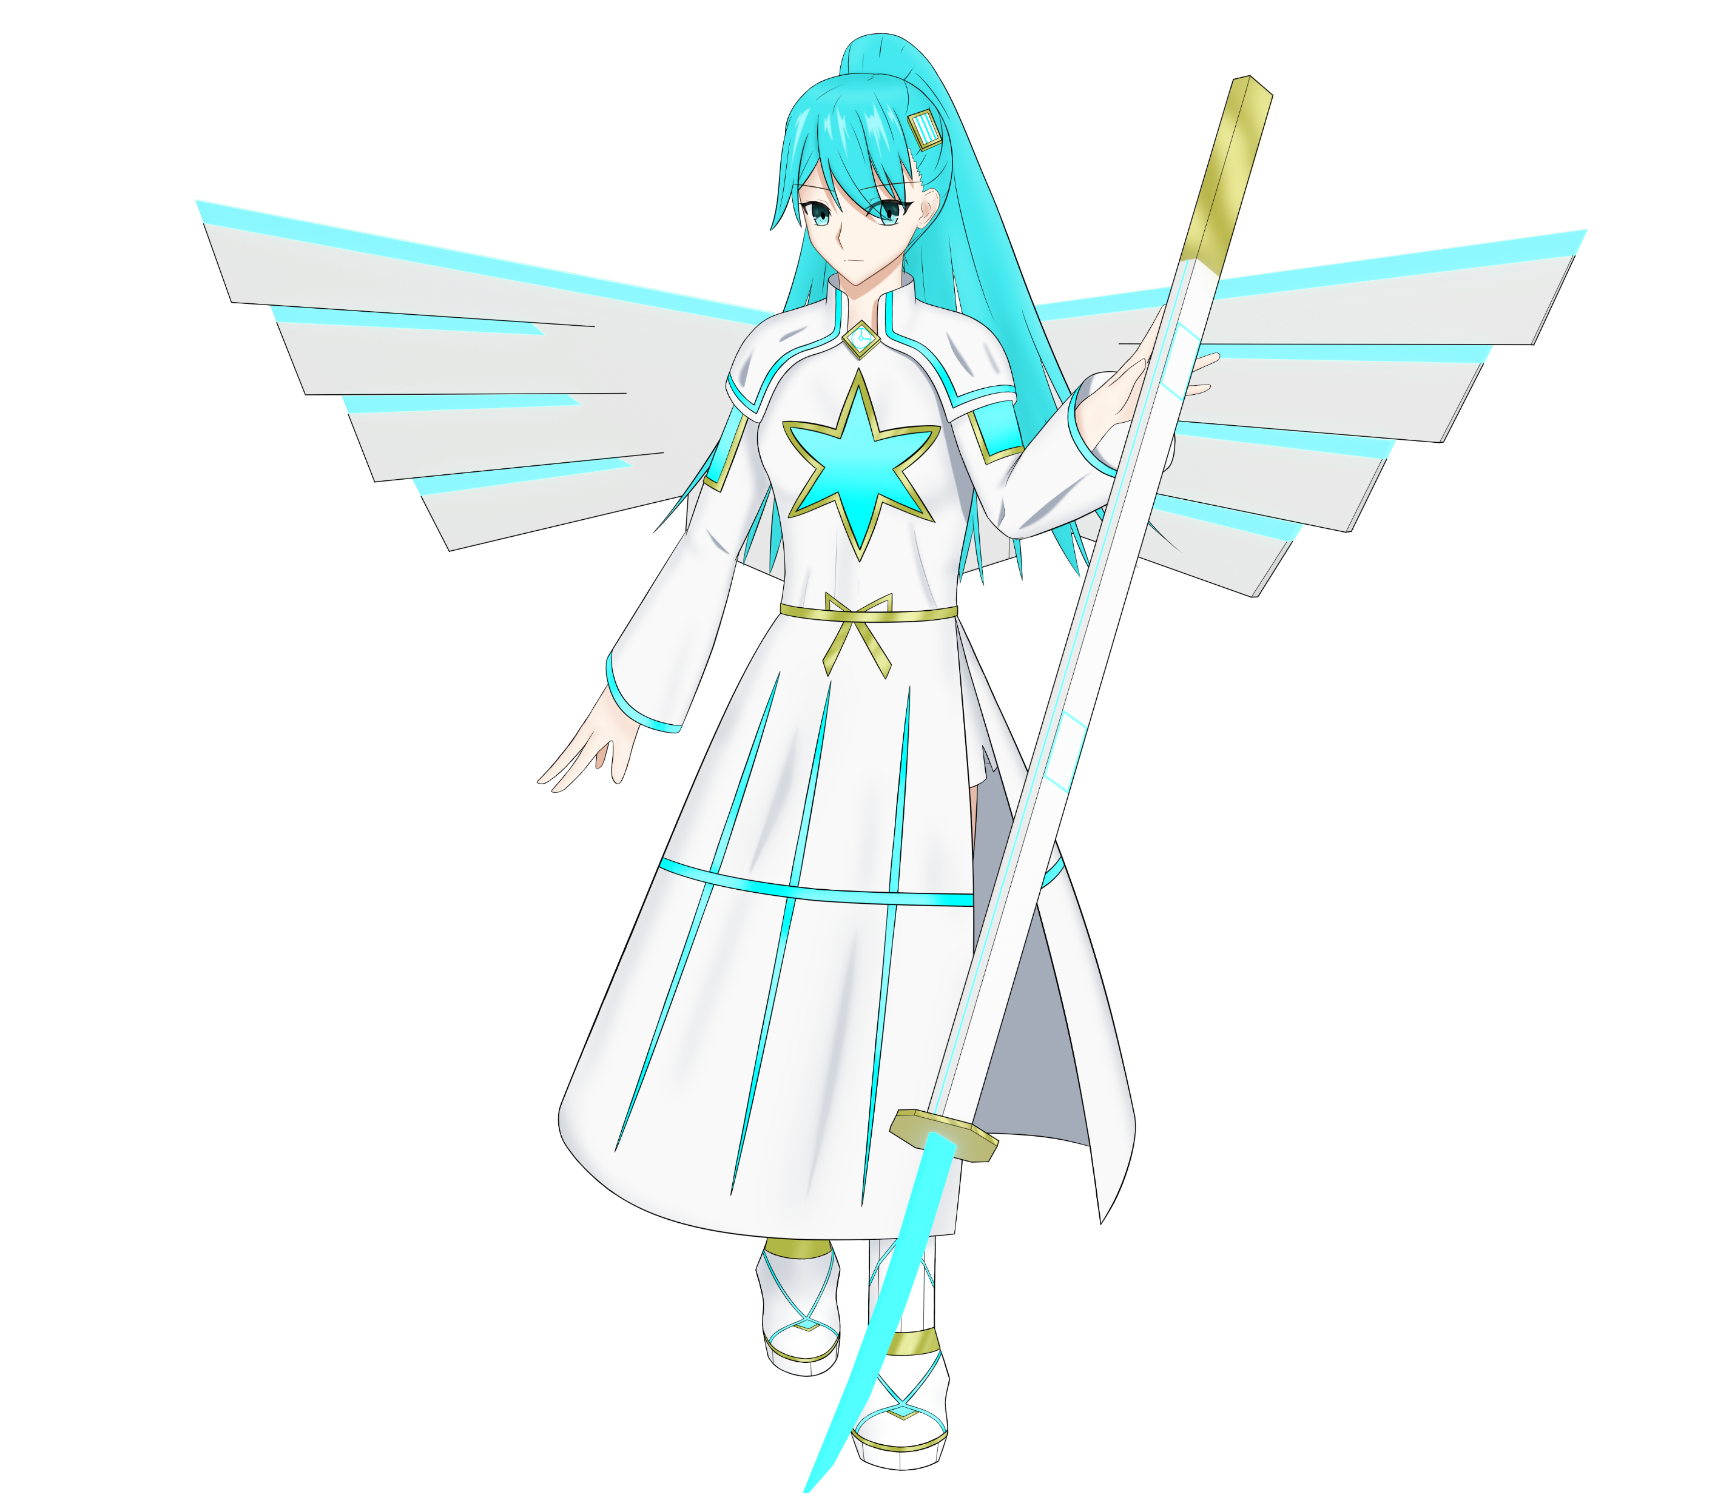
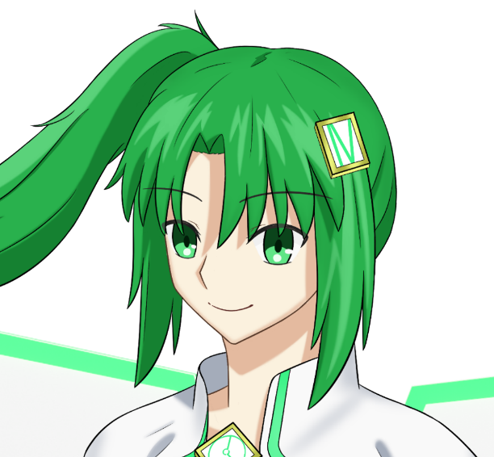
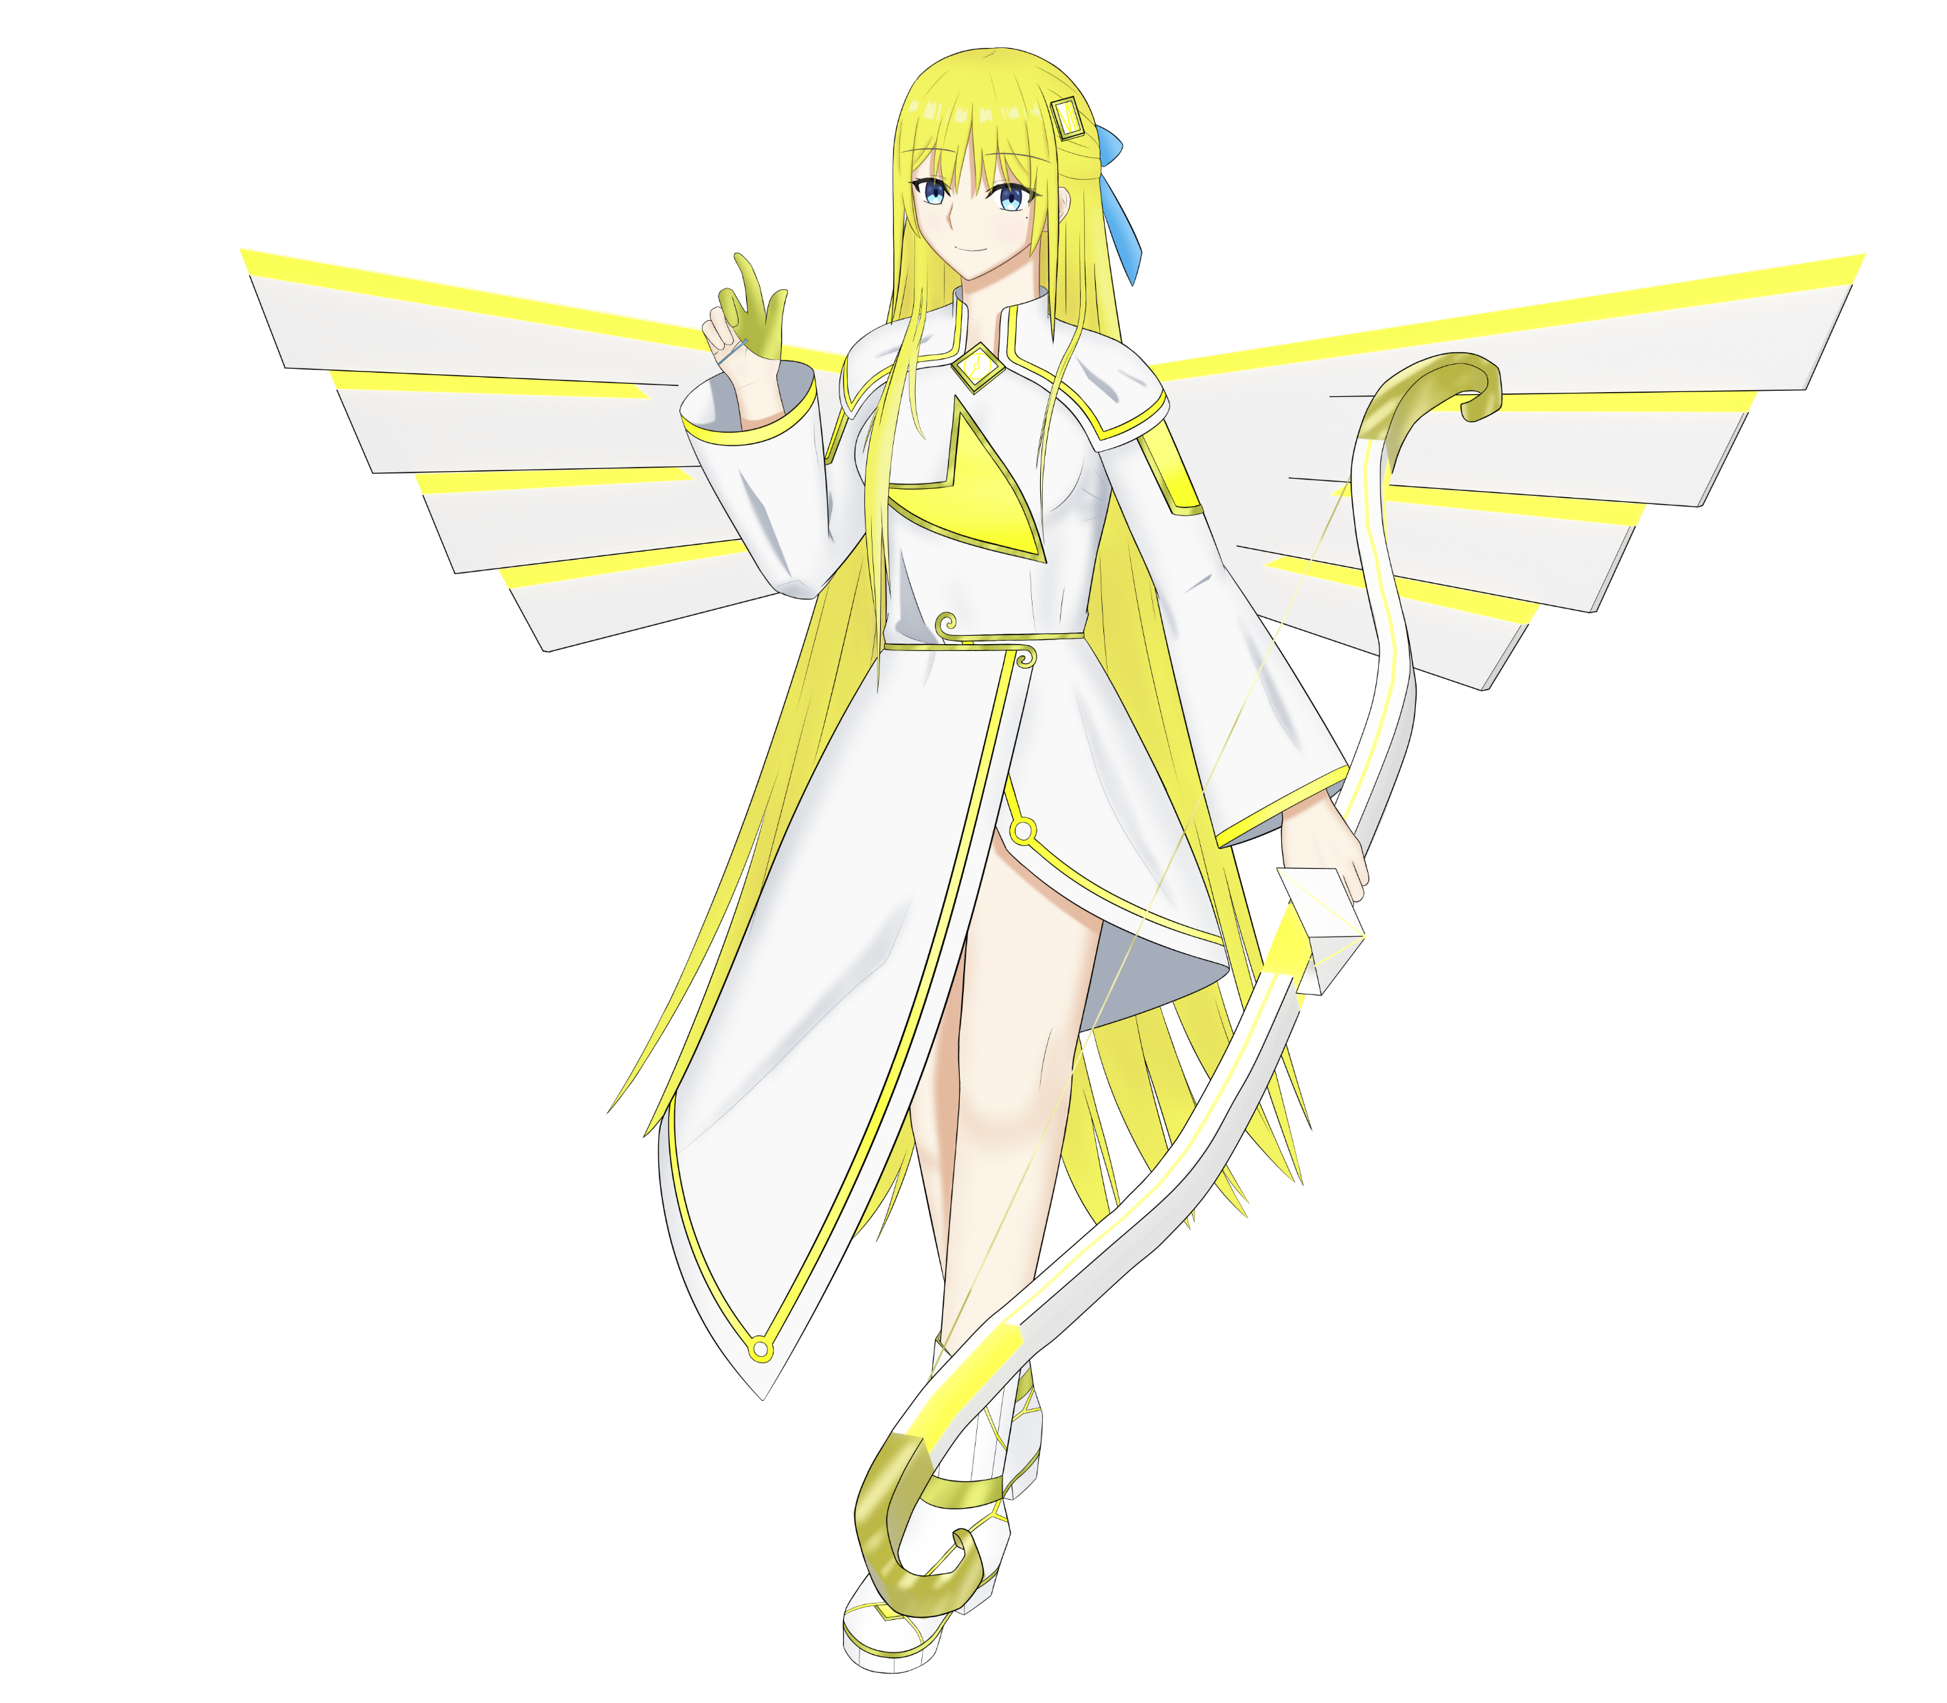
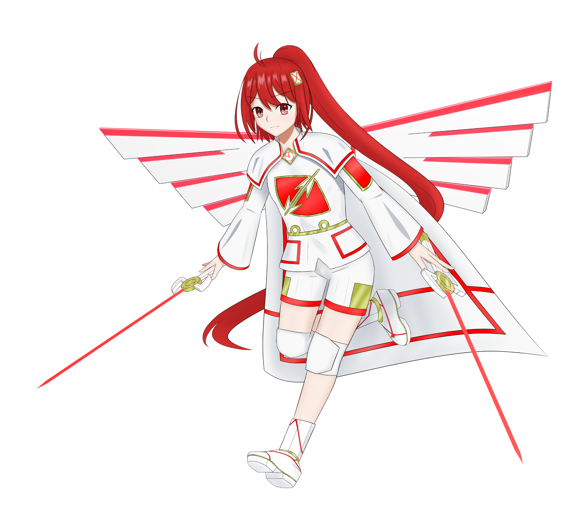
シナリオパート(感想)
・数十分で読める程度のシナリオでも伏線回収や整合性をとることは難しく、シナリオライターの難しさを実感した
・一次創作のイラストは初挑戦であり、コーディングと同等の時間を要したが、自分の描いたキャラクターが自分の書いたプログラムで動いた時は達成感を感じた

Slide 9
シナリオパート(遊び方)
評価していただく際、全てを読む時間はないと思われます。そこで、ゲーム開始画面の「設定」から「オート再生時待ち時間」を最短に設定していただくと、適度に読み飛ばしつつ演出は元の速さで見られるかと思います。もちろん、スキップ機能も是非ご活用ください。
演出については4章に最も力を入れているため、そちらを優先して見ていただけると幸いです。

Slide 10
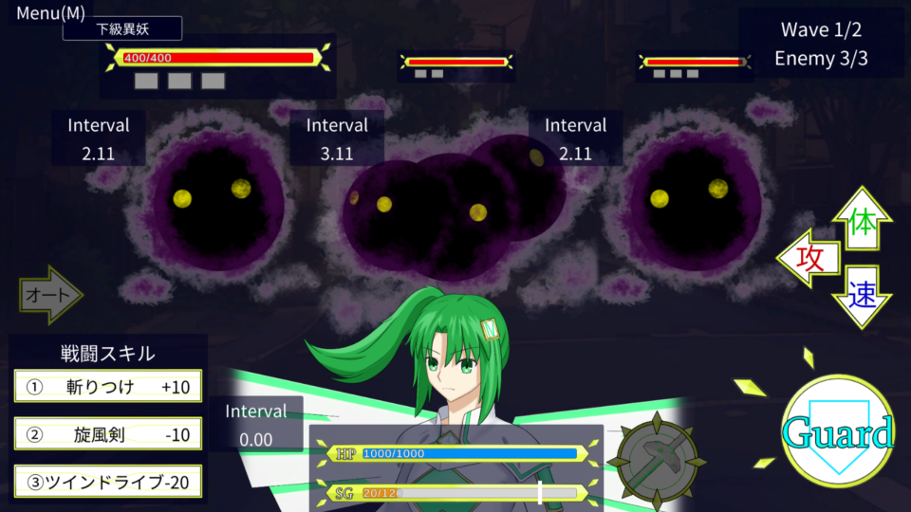
バトルパート(画面イメージ)

Slide 11
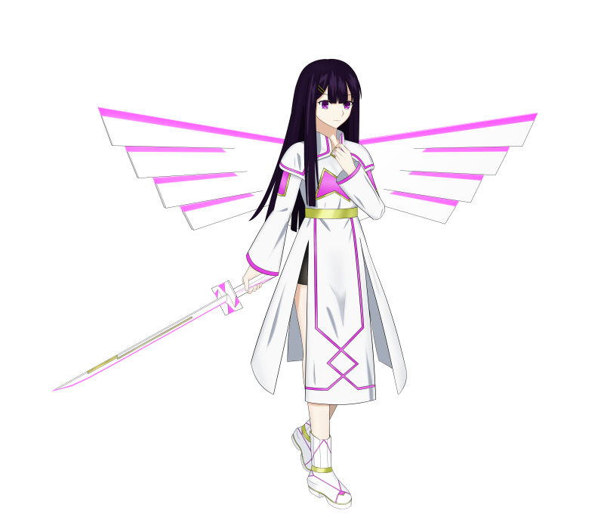
バトルパート(制作について)
・UIやエフェクトなど、最も多くの素材を制作したパート
・エクスアストリス(2024年2月配信,Hypergryph)をプレイして、基本はターン制だがジャストガードなどプレイヤーが介入できる要素が多いシステムにしたいと考えた
・結果、リアルタイム制にすることで自由度を上げつつも、操作自体は簡単になるよう努め、今の形になった

Slide 12

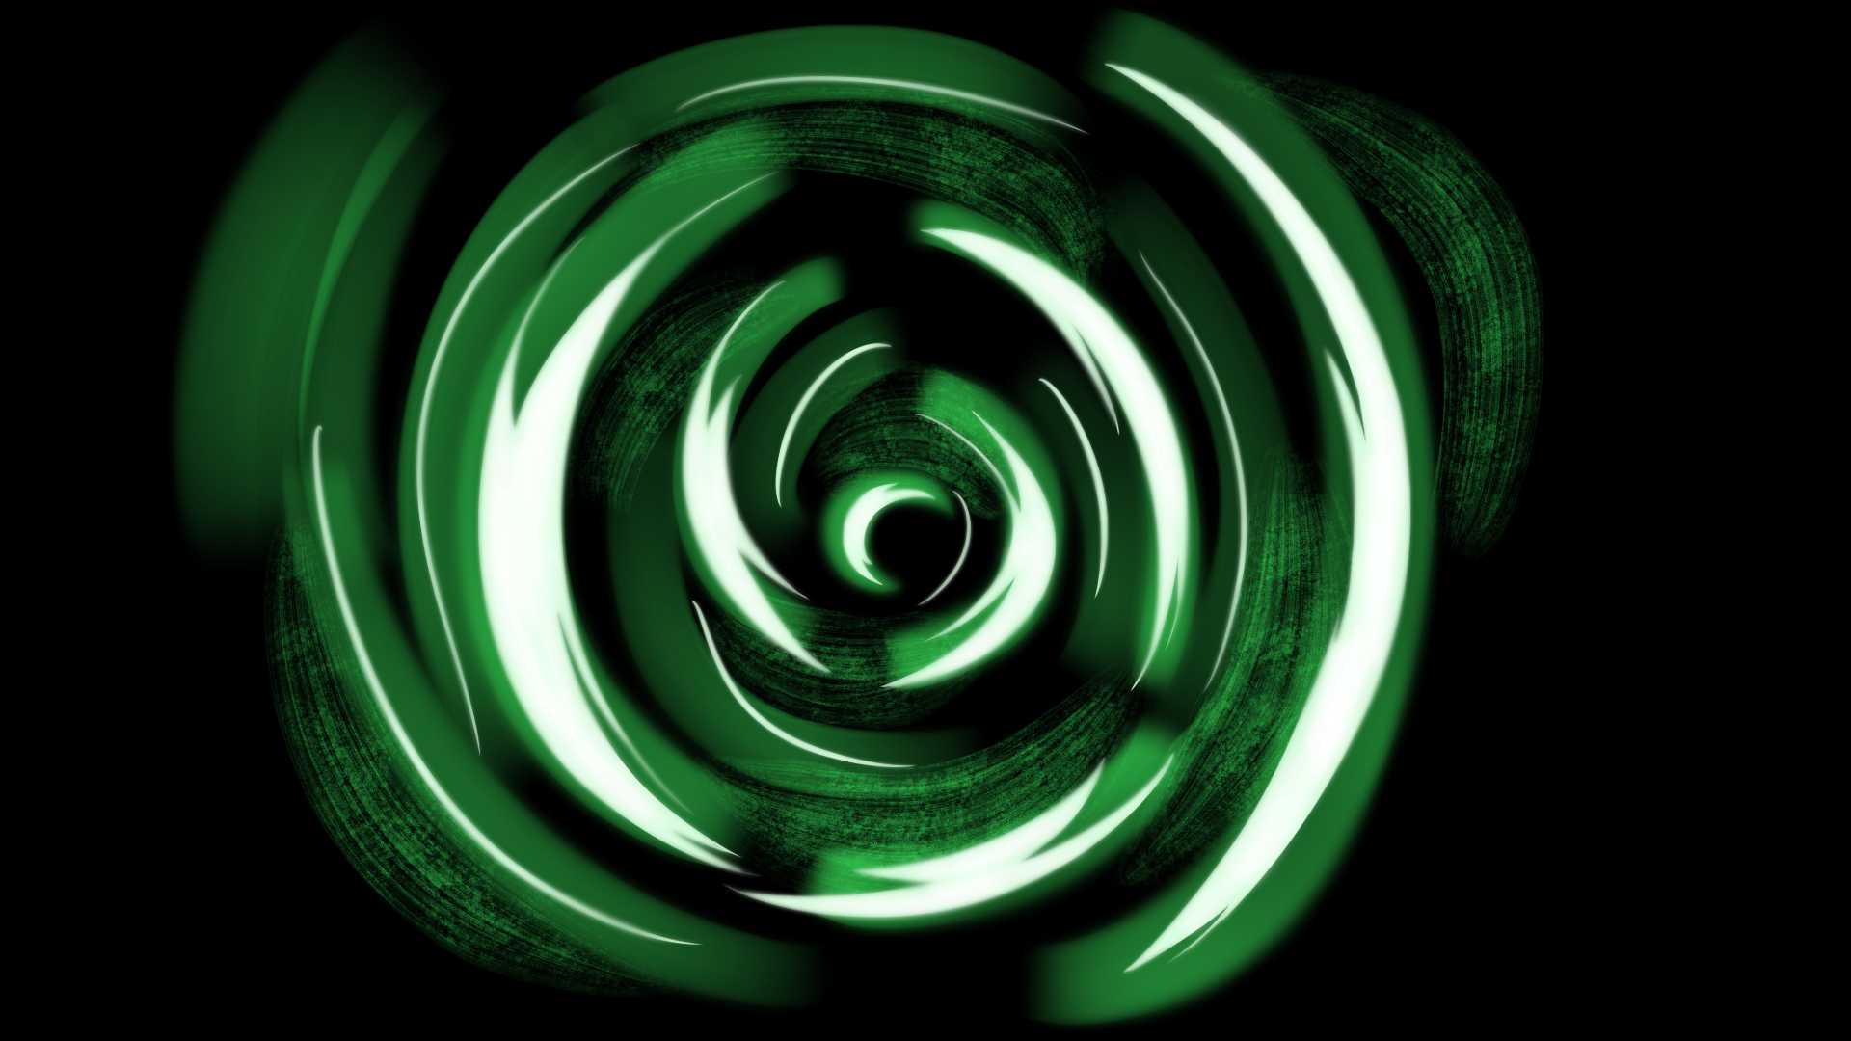
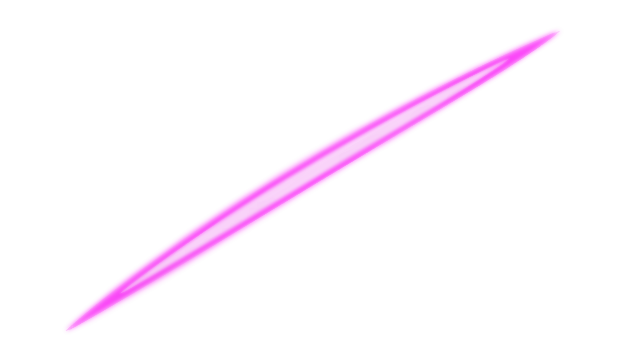
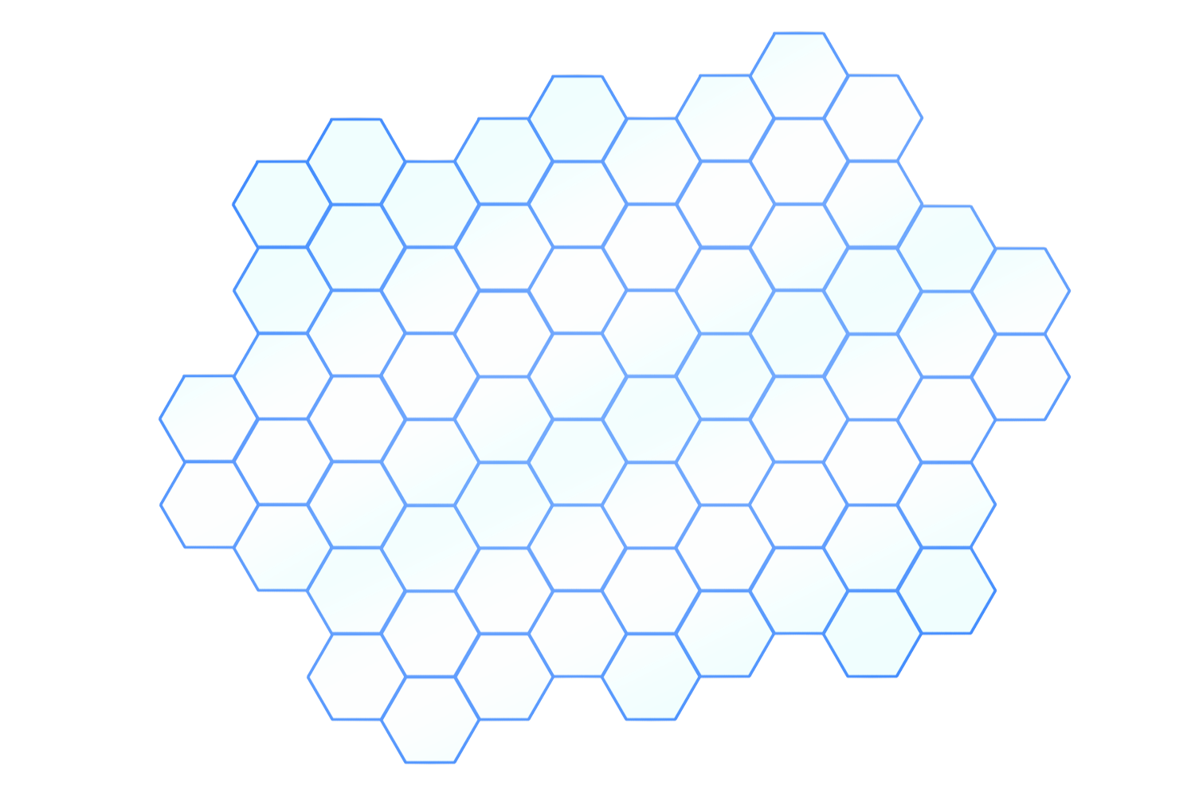
バトルパート(感想)
・1シーン内のコード数が今まで経験した中で最も多く、構成(次ページ)には苦労した。最適とは言えないが、今のプログラミングスキルは出し切れた実感がある。
・エフェクトを描くのも初挑戦だったが、実際に動かしてみると想定よりも様になっており嬉しかった

Slide 13
バトルパート(コード構成)
敵を表すクラス
(EnemyManagerOrigin)
攻撃通知
攻撃通知
味方キャラを表すクラス
(SainManager)
バトル本体を司るクラス
(BattleSceneManagerOrigin)
ダメージ
ダメージ
アシスト
ゲームオーバーなどの通知
各操作の通知
主人公を表すクラス
(LeaderManager)
メニュー(ポーズや再挑戦)
を司るクラス
(BattleSystemManager)
敵と味方を直接関連付けないことで、BattleSceneManagerOriginのサブクラスを作成して敵構成の情報を変更するだけで戦闘シーンを増やせるように！

Slide 14
バトルパート(遊び方)
本編に4個、クリア後に3個の戦闘を用意しています。操作感に慣れてきたら、メニューの「※」ボタンからスキップしていただいて構いません。優先的に遊んでいただきたいのは、本編4章のバトル及びクリア後の「迅速殲滅作戦」、「セインvsセイン2」です。クリア後のバトルについては、後述のミニゲームでステータスを1~2回上げてから挑戦することを想定しています。
また、ソースコードについては、ゲーム全体の中でも前頁の構成に関するものに注目していただきたいと考えています。

Slide 15
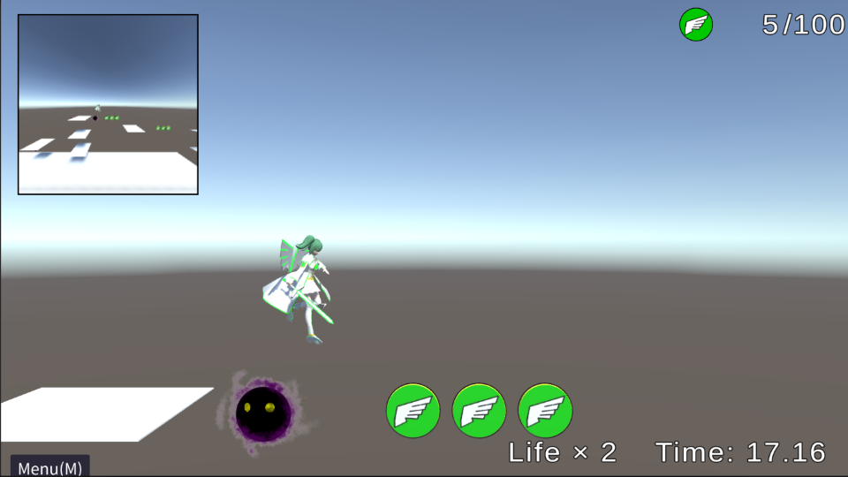
ミニゲーム(画面イメージ)

Slide 16

ミニゲーム(制作について)
・キャラクターの3Dモデルは、フリーで人型の3D素体を提供してくれている方のモデルを利用し、顔や髪、服の作成とリグ入れを自分で行った(提供元 https://booth.pm/ja/items/1958825)
・破綻が生じないようにアニメーションさせるのは困難と考え、「ゲームで映す予定の角度からであれば破綻がないように見える」ポーズを作成し、そのポーズを繋ぎ合わせることにした
・3D関係の経験が浅い中でも、3連強攻撃だけはかっこよく、操作していて気持ち良いものになることを目指した

Slide 17
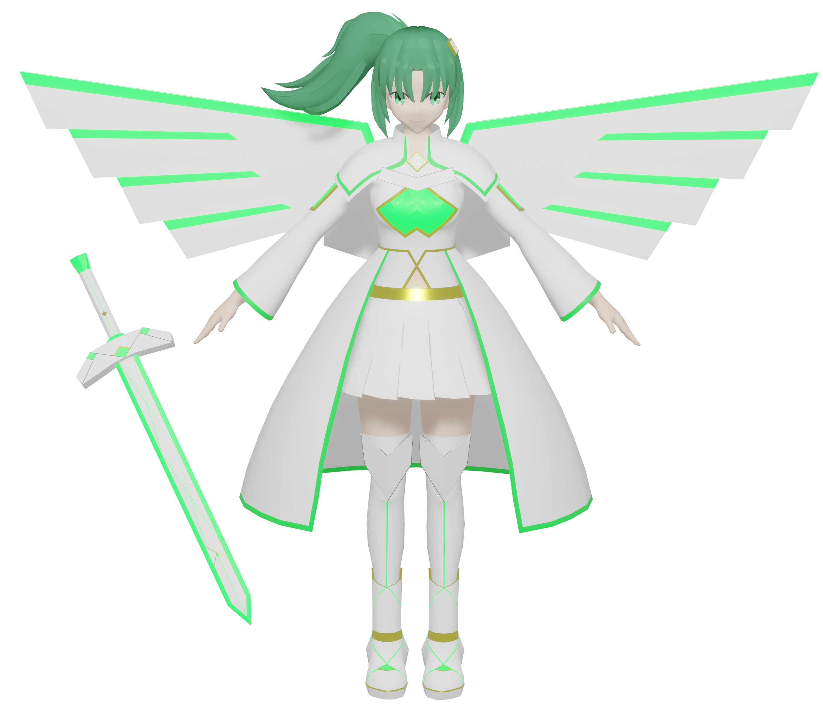
ミニゲーム(感想)
・未経験だった3Dモデルの制作に挑戦したことで、武器のイラストを3Dモデルで置き換えるなど、表現の幅を広げることができた
・通り抜けられる床など定番の地形も、予想以上に判定が難しかった。また、物理演算など自分で内部処理を理解できていない部分も多いことから、他のパートよりもデバッグが大変だった。

Slide 18
ミニゲーム(遊び方)
ゲーム内でも触れていますが、メダル集めを優先していれば自ずと高いスコアが得られるようになっています。メダルや敵の配置から、強攻撃(右クリック)の使い時も推測できるかと思います。サンプル動画も参考にしてください。
また、メニューから「スキップ」を選択するとスコアだけ獲得することもできるので、ステータスを上げたい時にご活用ください。

Slide 19

アピールポイント
まず、自分が好きな要素を詰め込むことで、同じものが好きな人たちに楽しんでもらいたいと考えました。例えばノベルゲーム風の演出やジャストガード、クリア後要素の存在などです。もちろん、実力が及ばず表現しきれなかったところ、不格好なところばかりですが、それを恥ずかしがらずに挑戦し続けることを心がけました。
また、一本のコンシューマーゲームを創る気持ちで制作に取り組みました。3つのパートが自然に繋がっていること、ゲーム内でチュートリアルなどが完結していることを目指したことで、一本の作品としての完成度が高まったと考えています。

Slide 20

今後の改善点
特に初めの頃は、常に手探りで進めていたため、非効率なコードが多々あります。また、予定していなかった追加機能などもあったことで、可読性はかなり低くなってしまい、開発終盤は自分でもデバッグを網羅的に行うことが難しくなってしまいました。次回作では始めから構成を固め、スケーラビリティも意識したいと思っています。
また、ミニゲームでは意図しない挙動の一部について原因を特定できていません。恐らくUnityの内部挙動への理解も深めた上で見直す必要があると考えています。

Slide 21
よろしくおねがいします！
補足:X(旧Twitter)のフォロワー等にもプレイ
してもらう都合上、エンドロールでは私
の名前を「春宮トキ」と記載しています。

